Slide 1
Παθολογική Νοσηλευτική ΙΙ (Ε)
Ανοικτά Ακαδημαϊκά Μαθήματα στο ΤΕΙ Αθήνας
Ενότητα 10: Μέτρηση της αιματηρής Αρτηριακής Πίεσης
Θεοδώρα Στρουμπούκη
Τμήμα Νοσηλευτικής
Το περιεχόμενο του μαθήματος διατίθεται με άδεια Creative Commons εκτός και αν αναφέρεται διαφορετικά | Το έργο υλοποιείται στο πλαίσιο του Επιχειρησιακού Προγράμματος «Εκπαίδευση και Δια Βίου Μάθηση» και συγχρηματοδοτείται από την Ευρωπαϊκή Ένωση (Ευρωπαϊκό Κοινωνικό Ταμείο) και από εθνικούς πόρους.

Slide 2
Εργαστήριο Παθολογική Νοσηλευτική ΙΙ
«Μέτρηση της αιματηρής Αρτηριακής Πίεσης»
Δ΄ εξάμηνο
Τμήμα Νοσηλευτικής, ΤΕΙ Αθήνας
2013
Το εργαστήριο διδάσκεται σε ομάδες 20 ατόμων από τους εξής καθηγητές:
Μ. Μπουζίκα, Σ. Παρισσόπουλος, Θ. Στρουμπούκη

Slide 3
Εργαστήριο Παθολογική Νοσηλευτική ΙΙ
«Μέτρηση της αιματηρής Αρτηριακής Πίεσης»
Διδάσκοντες:
Στυλιανός Παρισσόπουλος, Μερόπη Μπουζίκα, Βασιλική Κουτσοπούλου, Γεωργία Τουλιά, Θεοδώρα Στρουμπούκη, Θεόδωρος Κατσούλας.

Slide 4
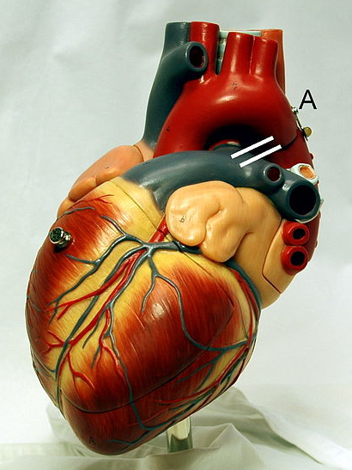
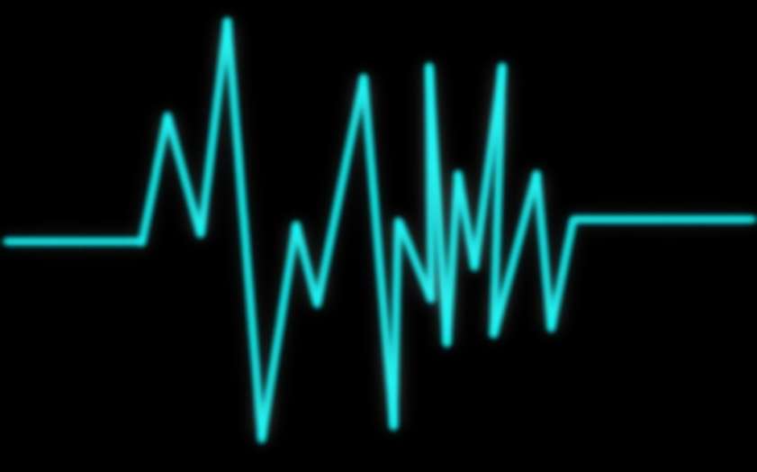
Αιμοδυναμική παρακολούθηση (Μη επεμβατική)
Ηλεκτροκαρδιογράφημα,
Αρτηριακός σφυγμός,
Αναίμακτη αρτηριακή πίεση,
Θερμοκρασία,
Κορεσμός της αιμοσφαιρίνης σε οξυγόνο.
“Heart frontally PDA”, από Ekko διαθέσιμο ως κοινό κτήμα
“Heartbeat I”, από The-Free-Thinker διαθέσιμο με άδεια CC BY 3.0

Slide 5
Αιμοδυναμική παρακολούθηση (Επεμβατική)
Αιματηρή αρτηριακή πίεση,
Κεντρική φλεβική πίεση,
Πίεση πνευμονικής αρτηρίας,
Καρδιακή παροχή.
“Heart frontally PDA”, από Ekko διαθέσιμο ως κοινό κτήμα

Slide 6
Αιματηρή μέτρηση αρτηριακής πίεσης
Επιτρέπει συνεχή, ακριβή και επαναλαμβανόμενη μέτρηση ΑΠ.
Χρήσιμη για συχνές λήψεις αρτηριακού αίματος και μέτρηση αερίων αίματος
Συνεχή παρακολούθηση του υπερτασικού ασθενούς, του αιμοδυναμικά ασταθούς και εκείνου που λαμβάνει ινότροπα (υψηλές δόσεις αγγειοδραστικών φαρμάκων).

Slide 7
Αιματηρή μέτρηση αρτηριακής πίεσης ενδείξεις (1 από 2)
Ανάγκη για συνεχή και σε πραγματικό χρόνο παρακολούθηση της αρτηριακής πίεσης. | Καρδιοχειρουργική, εξωσωματική κυκλοφορία, νευροχειρουργική, ελεγχόμενη υπόταση, σοβαρή προϋπάρχουσα καρδιαγγειακή νόσος, αναμενόμενη μεγάλη και απότομη απώλεια αίματος, μεγάλες διεγχειρητικές μετακινήσεις υγρών.
Αναμενόμενοι χειρουργικοί χειρισμοί επί του καρδιαγγειακού, χορήγηση αγγειοδραστικών φαρμάκων. | Καρδιοχειρουργική, αγγειακή χειρουργική όπου αναμένεται σύγκλειση μείζονος αγγείου.
Ανάγκη για συχνή λήψη δειγμάτων αρτηριακού αίματος. | Αναμενόμενη μεγάλη απώλεια αίματος, σοβαρή πνευμονοπάθεια με πιθανή παράταση του μηχανικού αερισμού μετεγχειρητικά, καρδιοχειρουργική-εξωσωματική κυκλοφορία, νευροχειρουργική.

Slide 8
Αιματηρή μέτρηση αρτηριακής πίεσης ενδείξεις (2 από 2)
Αδυναμία μη επεμβατικής μέτρησης της αρτηριακής πίεσης. | Κακοήθης παχυσαρκία, πολλαπλά κατάγματα άκρων, εγκαύματα.
Λήψη συμπληρωματικών πληροφοριών από την κυματομορφή της αρτηριακής πίεσης. | Αναγνώριση της εντομής στην κυματομορφή της αρτηριακής πίεσης για την σωστή λειτουργία της ενδοαορτικής αντλίας, αναγνώριση της υποογκαιμίας από την ευρεία διακύμανση της συστολικής πίεσης.

Slide 9
Αιματηρή μέτρηση αρτηριακής πίεσης (αντενδείξεις)
Αιμορραγική διάθεση (διαταραχές πήξης, χρήση θρομβολυτικών παραγόντων),
Ιστορικό αρτηριακής εμβολής,
Προηγηθείσα επέμβαση στο αγγείο ή fistula,
Ελαττωματική αιμάτωση της περιοχής,
Τοπικά φυσήματα, ασθενείς σφύξεις,
Εστιακή λοίμωξη,
Υπερπηκτικότητα.

Slide 10
Υλικό μέτρησης αιματηρής αρτηριακής πίεσης
Σύστημα προσυνδεδεμένων συσκευών,
Αεροθάλαμος με μεταλλικό μανόμετρο,
Μετατροπέας-Θόλος,
Σύστημα συνεχούς παρακολούθησης και καταγραφής,
Διάλυμα NaCl (ηπαρινισμένο),
Δίσκος νοσηλείας,
Set αλλαγής, ρόμπα, γάντια, τετράγωνο και σχιστό (αποστειρωμένα),
Φλεβοκαθετήρες,
Αλφάδι, στατό.

Slide 11
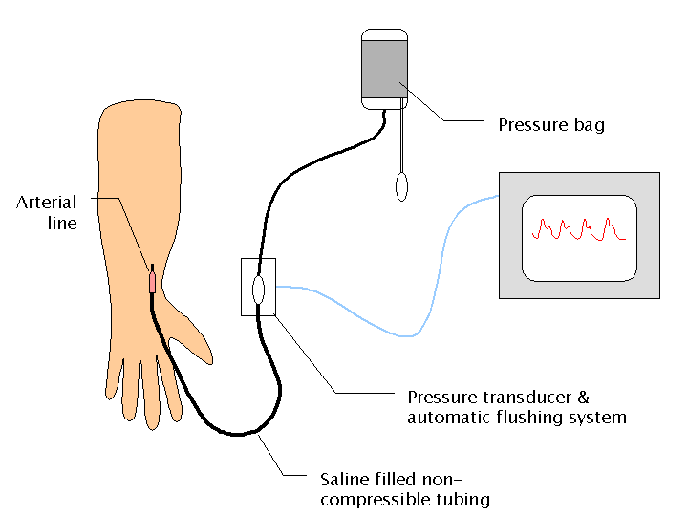
Αιματηρή μέτρηση αρτηριακής πίεσης (1 από 2)
aic.cuhk.edu.hk

Slide 12
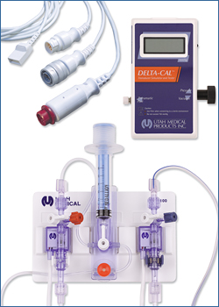
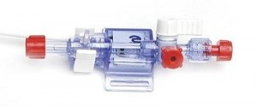
Αιματηρή μέτρηση αρτηριακής πίεσης (2 από 2)
newnurseblog.com
© Utah Medical Products, Inc

Slide 13
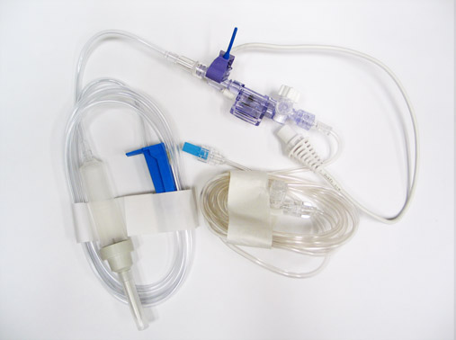
Απαραίτητος εξοπλισμός για την επεμβατική παρακολούθηση (1 από 2)
pocketnurse.com

Slide 14
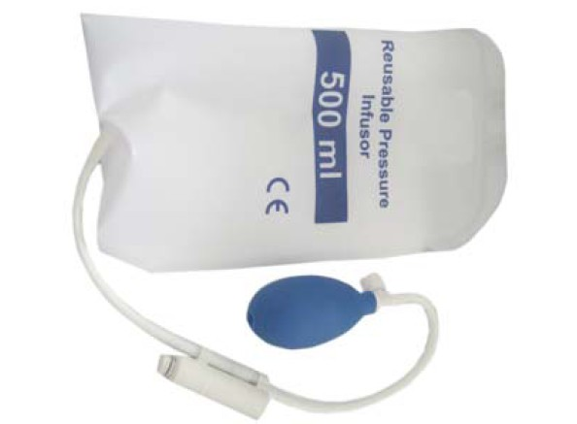
Απαραίτητος εξοπλισμός για την επεμβατική παρακολούθηση (2 από 2)
temed.net

Slide 15
Διαδικασία μέτρησης αιματηρής αρτηριακής πίεσης
Διαδικασία μέτρησης αιματηρής αρτηριακής πίεσης

Slide 16
Διαδικασίες (1 από 2)
Καθετηριασμός κερκιδικής αρτηρίας με καθετήρα 22G,
Εναλλακτικά: ωλένιος, βραχιόνιος, μηριαία, ραχιαία του ποδός,
Δοκιμασία Allen,
Εισαγωγή αρτηριακού καθετήρα 22G.
Μορφοτροπικό σύστημα – transducer :
Ετοιμασία και εξαέρωση σύστηματος έκπλυσης καθετήρα,
Ισοστάθμιση - τοποθέτηση του συστήματος στο επίπεδο του φλεβοστατικού άξονα (level),
Βαθμονόμηση – μηδενισμός (zero) συστήματος.

Slide 17
Διαδικασίες (2 από 2)
Εκτίμηση κυματομορφής στο monitor,
Φροντίδα ασθενή με αρτηριακό καθετήρα,
Λήψη αρτηριακού αίματος για αέρια αίματος,
Εκτίμηση αερίων αίματος – άσκηση.

Slide 18
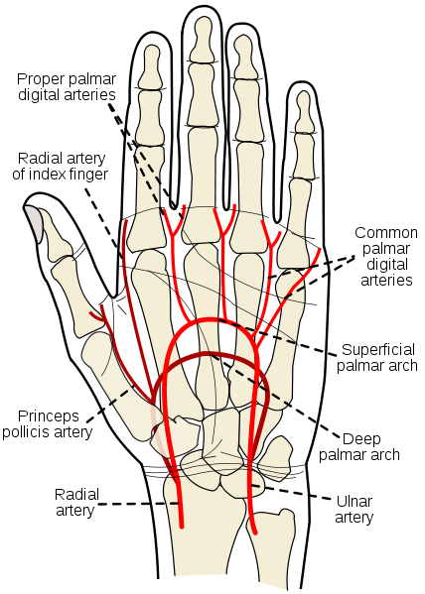
Δοκιμασία Allen (1 από 3)
“Gray1237”, από Rhcastilhos διαθέσιμο ως κοινό κτήμα

Slide 19
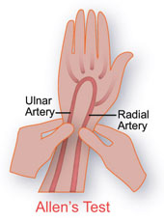
Δοκιμασία Allen (2 από 3)
Οι ισχαιμικές επιπλοκές ελαχιστοποιούνται όταν ο χρόνος πλήρωσης της άλλης αρτηρίας είναι <5 sec.
Κερκιδική καλύτερη επιλογή διότι έχει καλύτερη παράπλευρη αιμάτωση και καλύτερη νοσηλευτική φροντίδα
nursingcrib.com

Slide 20
Δοκιμασία Allen (3 από 3)
Ο ασθενής ελαττώνει την ποσότητα του αίματος στην άκρα χείρα σχηματίζοντας γροθιά,
Καθώς ο εξεταστής αποφράσσει την ωλένιο και την κερκιδική αρτηρία, πιέζοντάς τα με τα άκρα των δακτύλων του, ο ασθενής χαλαρώνει το ωχρό χέρι,
Επαναφορά υπεραιμίας του αντίχειρα σε 5 sec μετά την άρση της πίεσης στην ωλένιο αρτηρία: υπάρχει παράπλευρη ροή,
Επαναφορά υπεραιμίας του αντίχειρα σε 5-10 sec μετά την άρση της πίεσης στην ωλένιο αρτηρία: αμφίβολη δοκιμασία,
Επαναφορά υπεραιμίας του αντίχειρα >10 sec μετά την άρση της πίεσης στην ωλένιο αρτηρία: ανεπαρκής παράπλευρη κυκλοφορία.

Slide 21
Καθετηριασμός κερκιδικής αρτηρίας
Καθετηριασμός κερκιδικής αρτηρίας

Slide 22
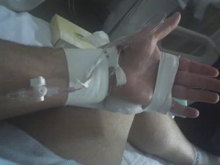
Ακινητοποίηση αρτηριακής γραμμής
Από breathinstephen.com διαθέσιμο με άδεια CC BY-NC-ND 3.0 US

Slide 23
Επιπλοκές αρτηριακού καθετηριασμού
Ισχαιμία του άκρου περιφερικότερα του σημείου καθετηριασμού,
Λοίμωξη σχετιζόμενη με τον καθετήρα,
Βλάβη παρακείμενων νεύρων,
Τραυματισμός παρακείμενης φλέβας,
Αιμορραγία αιματώματα,
Αρτηριοφλεβώδης επικοινωνία.

Slide 24
Νοσηλευτική φροντίδα
Έλεγχος της θέσης παρακέντησης για σημεία φλεγμονής και σωστής θέσης,
Καθαρισμό με αντισηπτικό και επικάλυψη με διαφανές αποστειρωμένο κάλυμμα,
Τακτικό έλεγχο ορθής λειτουργίας του συστήματος – ορθή χρήση των scales στο monitor,
Έλεγχο για θρόμβο ή αέρα στις σωληνώσεις,
Βαθμονόμηση (zero) και τοποθέτηση του μορφο- μετατροπέα (transducer) στο επίπεδο του φλεβοστατικού άξονα,
Έλεγχο άκρου για ισχαιμία ή αιμάτωμα.

Slide 25
Τέλος Ενότητας

Slide 26
Σημειώματα

Slide 27
Σημείωμα Αναφοράς
Copyright Τεχνολογικό Εκπαιδευτικό Ίδρυμα Αθήνας, Θεοδώρα Στρουμπούκη 2014. Θεοδώρα Στρουμπούκη. «Παθολογική Νοσηλευτική ΙΙ (Ε). Ενότητα 10: Μέτρηση της αιματηρής αρτηριακής πίεσης». Έκδοση: 1.0. Αθήνα 2014. Διαθέσιμο από τη δικτυακή διεύθυνση: ocp.teiath.gr.

Slide 28
Σημείωμα Αδειοδότησης
Το παρόν υλικό διατίθεται με τους όρους της άδειας χρήσης Creative Commons Αναφορά, Μη Εμπορική Χρήση Παρόμοια Διανομή 4.0 [1] ή μεταγενέστερη, Διεθνής Έκδοση. Εξαιρούνται τα αυτοτελή έργα τρίτων π.χ. φωτογραφίες, διαγράμματα κ.λ.π., τα οποία εμπεριέχονται σε αυτό. Οι όροι χρήσης των έργων τρίτων επεξηγούνται στη διαφάνεια «Επεξήγηση όρων χρήσης έργων τρίτων».
Τα έργα για τα οποία έχει ζητηθεί άδεια αναφέρονται στο «Σημείωμα Χρήσης Έργων Τρίτων».
[1] http://creativecommons.org/licenses/by-nc-sa/4.0/
Ως Μη Εμπορική ορίζεται η χρήση:
που δεν περιλαμβάνει άμεσο ή έμμεσο οικονομικό όφελος από την χρήση του έργου, για το διανομέα του έργου και αδειοδόχο
που δεν περιλαμβάνει οικονομική συναλλαγή ως προϋπόθεση για τη χρήση ή πρόσβαση στο έργο
που δεν προσπορίζει στο διανομέα του έργου και αδειοδόχο έμμεσο οικονομικό όφελος (π.χ. διαφημίσεις) από την προβολή του έργου σε διαδικτυακό τόπο
Ο δικαιούχος μπορεί να παρέχει στον αδειοδόχο ξεχωριστή άδεια να χρησιμοποιεί το έργο για εμπορική χρήση, εφόσον αυτό του ζητηθεί.

Slide 29
Επεξήγηση όρων χρήσης έργων τρίτων
©
Δεν επιτρέπεται η επαναχρησιμοποίηση του έργου, παρά μόνο εάν ζητηθεί εκ νέου άδεια από το δημιουργό.
διαθέσιμο με άδεια CC-BY
Επιτρέπεται η επαναχρησιμοποίηση του έργου και η δημιουργία παραγώγων αυτού με απλή αναφορά του δημιουργού.
διαθέσιμο με άδεια CC-BY-SA
Επιτρέπεται η επαναχρησιμοποίηση του έργου με αναφορά του δημιουργού, και διάθεση του έργου ή του παράγωγου αυτού με την ίδια άδεια.
διαθέσιμο με άδεια CC-BY-ND
Επιτρέπεται η επαναχρησιμοποίηση του έργου με αναφορά του δημιουργού.
Δεν επιτρέπεται η δημιουργία παραγώγων του έργου.
διαθέσιμο με άδεια CC-BY-NC
Επιτρέπεται η επαναχρησιμοποίηση του έργου με αναφορά του δημιουργού.
Δεν επιτρέπεται η εμπορική χρήση του έργου.
διαθέσιμο με άδεια CC-BY-NC-SA
Επιτρέπεται η επαναχρησιμοποίηση του έργου με αναφορά του δημιουργού
και διάθεση του έργου ή του παράγωγου αυτού με την ίδια άδεια.
Δεν επιτρέπεται η εμπορική χρήση του έργου.
διαθέσιμο με άδεια CC-BY-NC-ND
Επιτρέπεται η επαναχρησιμοποίηση του έργου με αναφορά του δημιουργού.
Δεν επιτρέπεται η εμπορική χρήση του έργου και η δημιουργία παραγώγων του.
διαθέσιμο με άδεια
CC0 Public Domain
Επιτρέπεται η επαναχρησιμοποίηση του έργου, η δημιουργία παραγώγων αυτού και η εμπορική του χρήση, χωρίς αναφορά του δημιουργού.
διαθέσιμο ως κοινό κτήμα
Επιτρέπεται η επαναχρησιμοποίηση του έργου, η δημιουργία παραγώγων αυτού και η εμπορική του χρήση, χωρίς αναφορά του δημιουργού.
χωρίς σήμανση
Συνήθως δεν επιτρέπεται η επαναχρησιμοποίηση του έργου.

Slide 30
Διατήρηση Σημειωμάτων
Οποιαδήποτε αναπαραγωγή ή διασκευή του υλικού θα πρέπει να συμπεριλαμβάνει:
το Σημείωμα Αναφοράς
το Σημείωμα Αδειοδότησης
Τη δήλωση Διατήρησης Σημειωμάτων
το Σημείωμα Χρήσης Έργων Τρίτων (εφόσον υπάρχει)
μαζί με τους συνοδευόμενους υπερσυνδέσμους.

Slide 31
Χρηματοδότηση
Το παρόν εκπαιδευτικό υλικό έχει αναπτυχθεί στο πλαίσιο του εκπαιδευτικού έργου του διδάσκοντα.
Το έργο «Ανοικτά Ακαδημαϊκά Μαθήματα στο ΤΕΙ Αθήνας» έχει χρηματοδοτήσει μόνο την αναδιαμόρφωση του εκπαιδευτικού υλικού.
Το έργο υλοποιείται στο πλαίσιο του Επιχειρησιακού Προγράμματος «Εκπαίδευση και Δια Βίου Μάθηση» και συγχρηματοδοτείται από την Ευρωπαϊκή Ένωση (Ευρωπαϊκό Κοινωνικό Ταμείο) και από εθνικούς πόρους.

